Slide 1

超算中心运营门户网站的需求规格说明
G03

Slide 2
1.Vison and scope 文档
7.用户手册
2.用户群分类文档
8.参考文献
3.选择产品代表
9.团队分工打分
4.SRS
5.测试文档
6.用例文档
目录

Slide 3
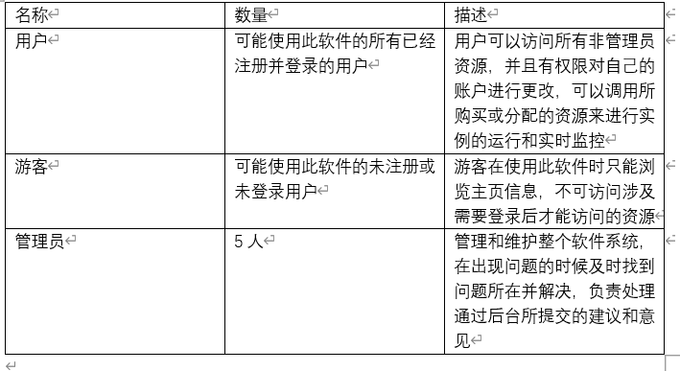
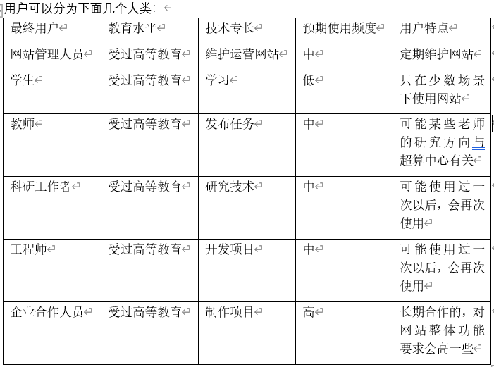
用户群分类文档

Slide 4
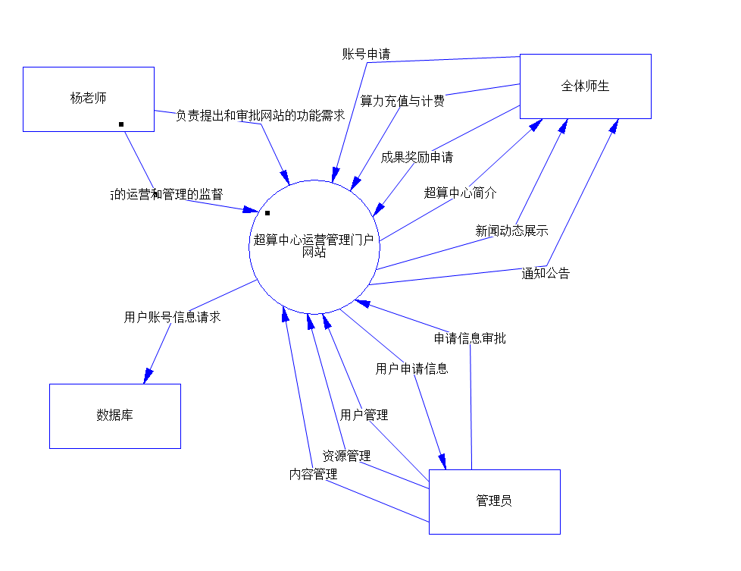
Vision and scope document
展示视图与范围文档中比较重要的一部分，上下文图
“超算中心运营管理门户网站”是超算中心用户和管理员的交互平台，方便在校老师和学生能够在线的获取超算中心的整体情况；方便师生们快速申请超算平台账号并获取所需的计算、存储以及网络资源；方便师生们按照实际使用量缴纳相关费用；方便师生在线上传基于超算资源取得的科研成果，并提交成果奖励申请。方便超算中心的运营管理人员统一发布新闻动态和通知公告；方便运营管理人员统一管理用户账号；方便运营管理人员在线进行用户费用结算；方便运营管理人员统一管理超算中心支持的科研成果及奖励发放。

Slide 5
选择产品代表
用户代表 | 代表用户群体 | 用户代表 | 代表用户群体 | 责任 | 联系方式
杨枨 | 教师用户代表 | 杨枨 | 教师用户代表 | 提供超算中心网站教师需求 识别收集的需求是否正确 评估原型 一起解决需求冲突 | 邮箱： yangc@hzcu.edu.cn
李林名 高铮男 | 网站普通用户代表 | 李林名 高铮男 | 网站普通用户代表 | 提供超算中心网站用户的需求 识别收集的需求是否正确 评估原型 一起解决需求冲突 | 李林名邮箱： 32101214@stu.hzcu.edu.cn 高铮男邮箱： 2173845330@qq.com
苏奎 | 管理员用户代表 | 苏奎 | 管理员用户代表 | 提供超算中心网站教师需求 识别收集的需求是否正确 评估原型 一起解决需求冲突 | 钉钉：yyj-mbqapf5di 理四508

Slide 6
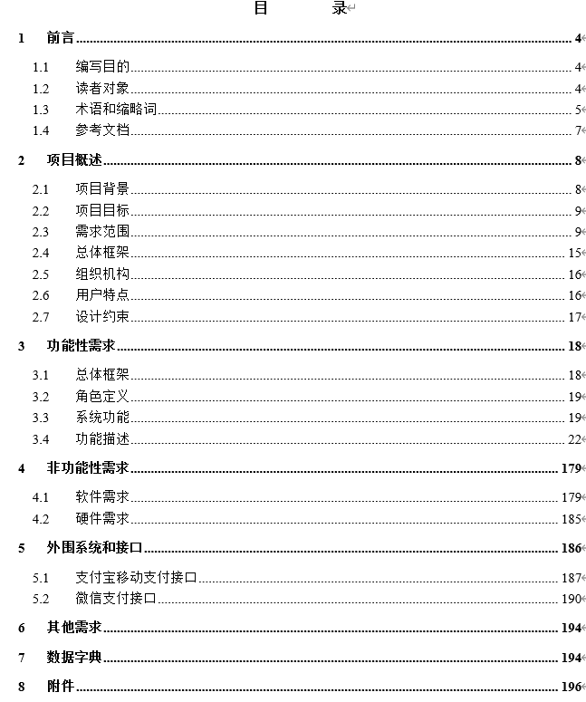
SRS
因为SRS里面的内容实在是太多了，而且都比较重要，所以具体内容请参考原文件，这里就不多做赘述了。

Slide 7
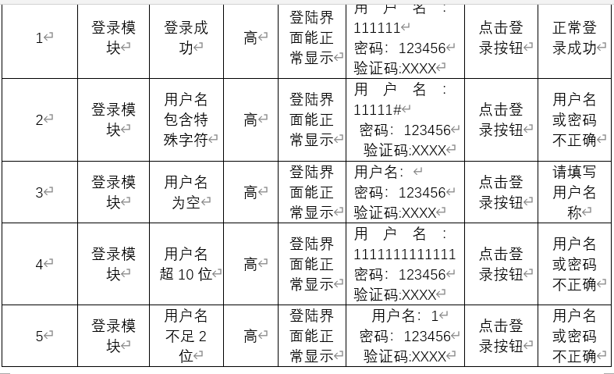
测试文档
第一栏是测试编号，第二栏是所属模块，第三栏是测试标题，第四列是重要级别，第五列是预置条件，第六列是输入，第七列是执行步骤，第八列是预期输出。一条记录表示一个测试用例。

Slide 8
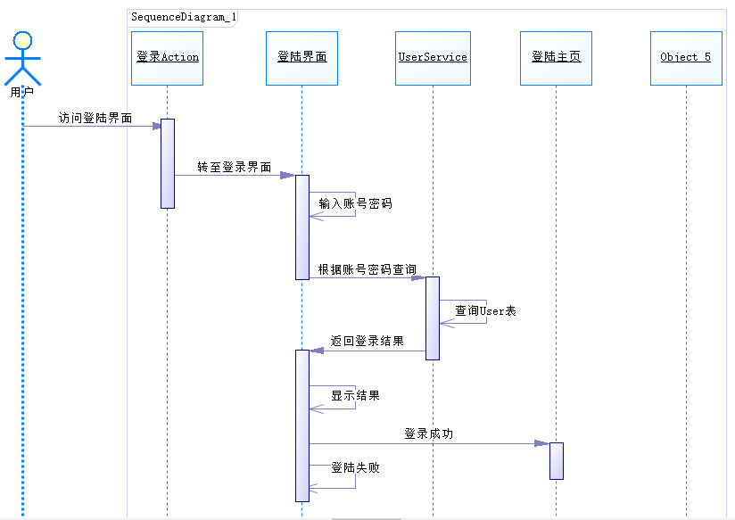
用例文档
用例名称 | 用户登录
用例编号 | User-01
行为角色 | 用户
简要说明 | 用户在超算中心门户网站主页登录账户
前置条件 | 用户打开超算中心门户网站主页
后置条件 | 登录用户账户
事件流 | 用户点击主页登录按钮 系统跳转至登录页面 用户输入账号，密码 用户点击登录 系统校验账号，密码 用户登录成功 异常事件流 用户输入账号，密码错误，提出错误提示
这里举个我们在编写用例文档时，单个用例包含的内容。图不一定是顺序图，流程图也有可能。

Slide 9
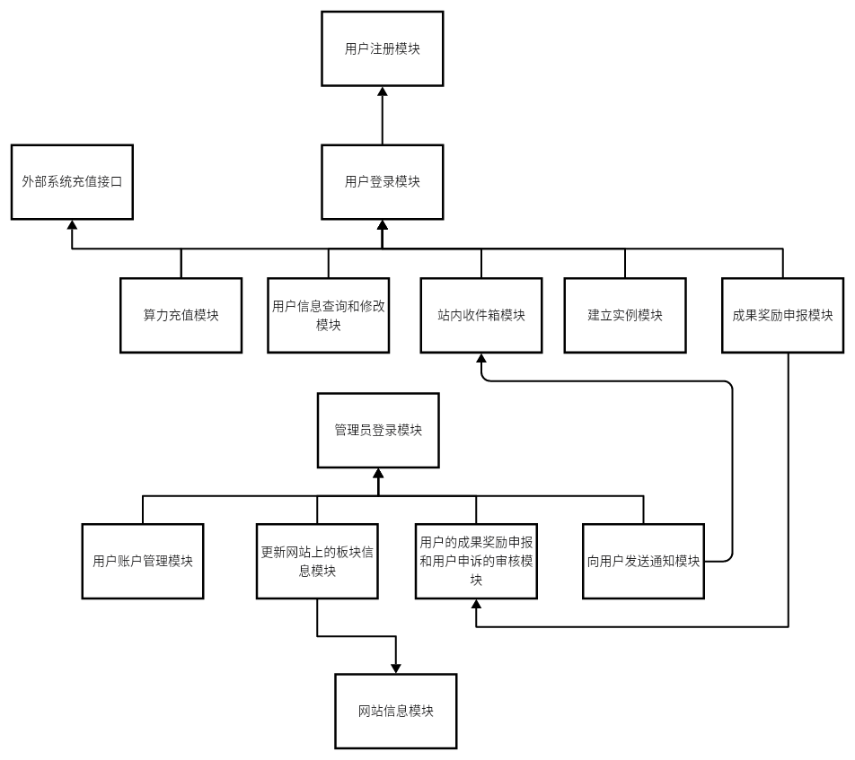
用户手册
先给出一个总体框架，具体操作界面，可以查看用户手册原件。
注：因为我们这个是需求分析，所以没有涉及到开发层面，所以有些关于界面上的详细信息包括参数是没有办法描述的非常清楚的，比如说具体的环境配置，支持的系统内核版本，这个需要跟开发人员沟通。

Slide 10
参考文献
编号 | 文档、资料名称 | 来源 | 备注
1 | 《计算机软件需求规格说明规范》GB/T 9385-2008 | 国家标准全文公开系统 | 主要参考
2 | IEEE 830-1998 SRS | IEEE Xplore | 次要参考
3 | IEEE 1233-1998 IEEE Guide for Developing System Requirements Specifications | IEEE Xplore | 次要参考
4 | GB/T 9385-1988 | 国家标准全文公开系统 | 次要参考

Slide 11
团队分工打分
人员分工：
罗骏辉负责：ppt制作，写SRS和用户手册，界面原型的制作，UML图的绘制
卢晨阳、陆宇涵：用例文档，协助组长完成SRS，界面原型的制作，UML图的绘制
周帅、周驰原：测试文档，协助组长完成SRS，界面原型的制作，UML图的绘制
评价：罗骏辉（87）陆宇涵（89）周帅（92）卢晨阳（88）周驰原（87.75）
评分标准：工作量（30）、需求完成有没有延误（10）、工作项完成率（20）（PingCode的表格中都有）、组内互评（40）
其中工作量的评价分为A、B、C、D四个级别，A级：本次工作量最大的成员，拿满分30。B级：本次工作量第二大的成员，27分。C级：本次工作量第三大的成员，24分 D级：本次工作量最小的成员，21分。
注：参与工作量评价的拿到对应分数的前提是工作项完成率是100%且没有延误，如果没有，需要扣分。
组内互评：不能评价自己，取均值。

Slide 12
谢谢大家
G03

